Slide 1
MHW2
Paolo Scarentino
O46002275
12/04/2021

Slide 2
Descrizione del progetto
Lo scopo di questo secondo homework era di utilizzare i concetti di JavaScript imparati a lezione per interagire con la pagina web.
Nello specifico ho creato una nuova pagina contenente i prodotti offerti dall’azienda così da renderli visionabili online e quindi facilmente accessibili; L’obbiettivo principale è stato quello di caricare dinamicamente contenuti sulla vostra homepage e poterli filtrare tramite una funzione di ricerca.

Slide 3
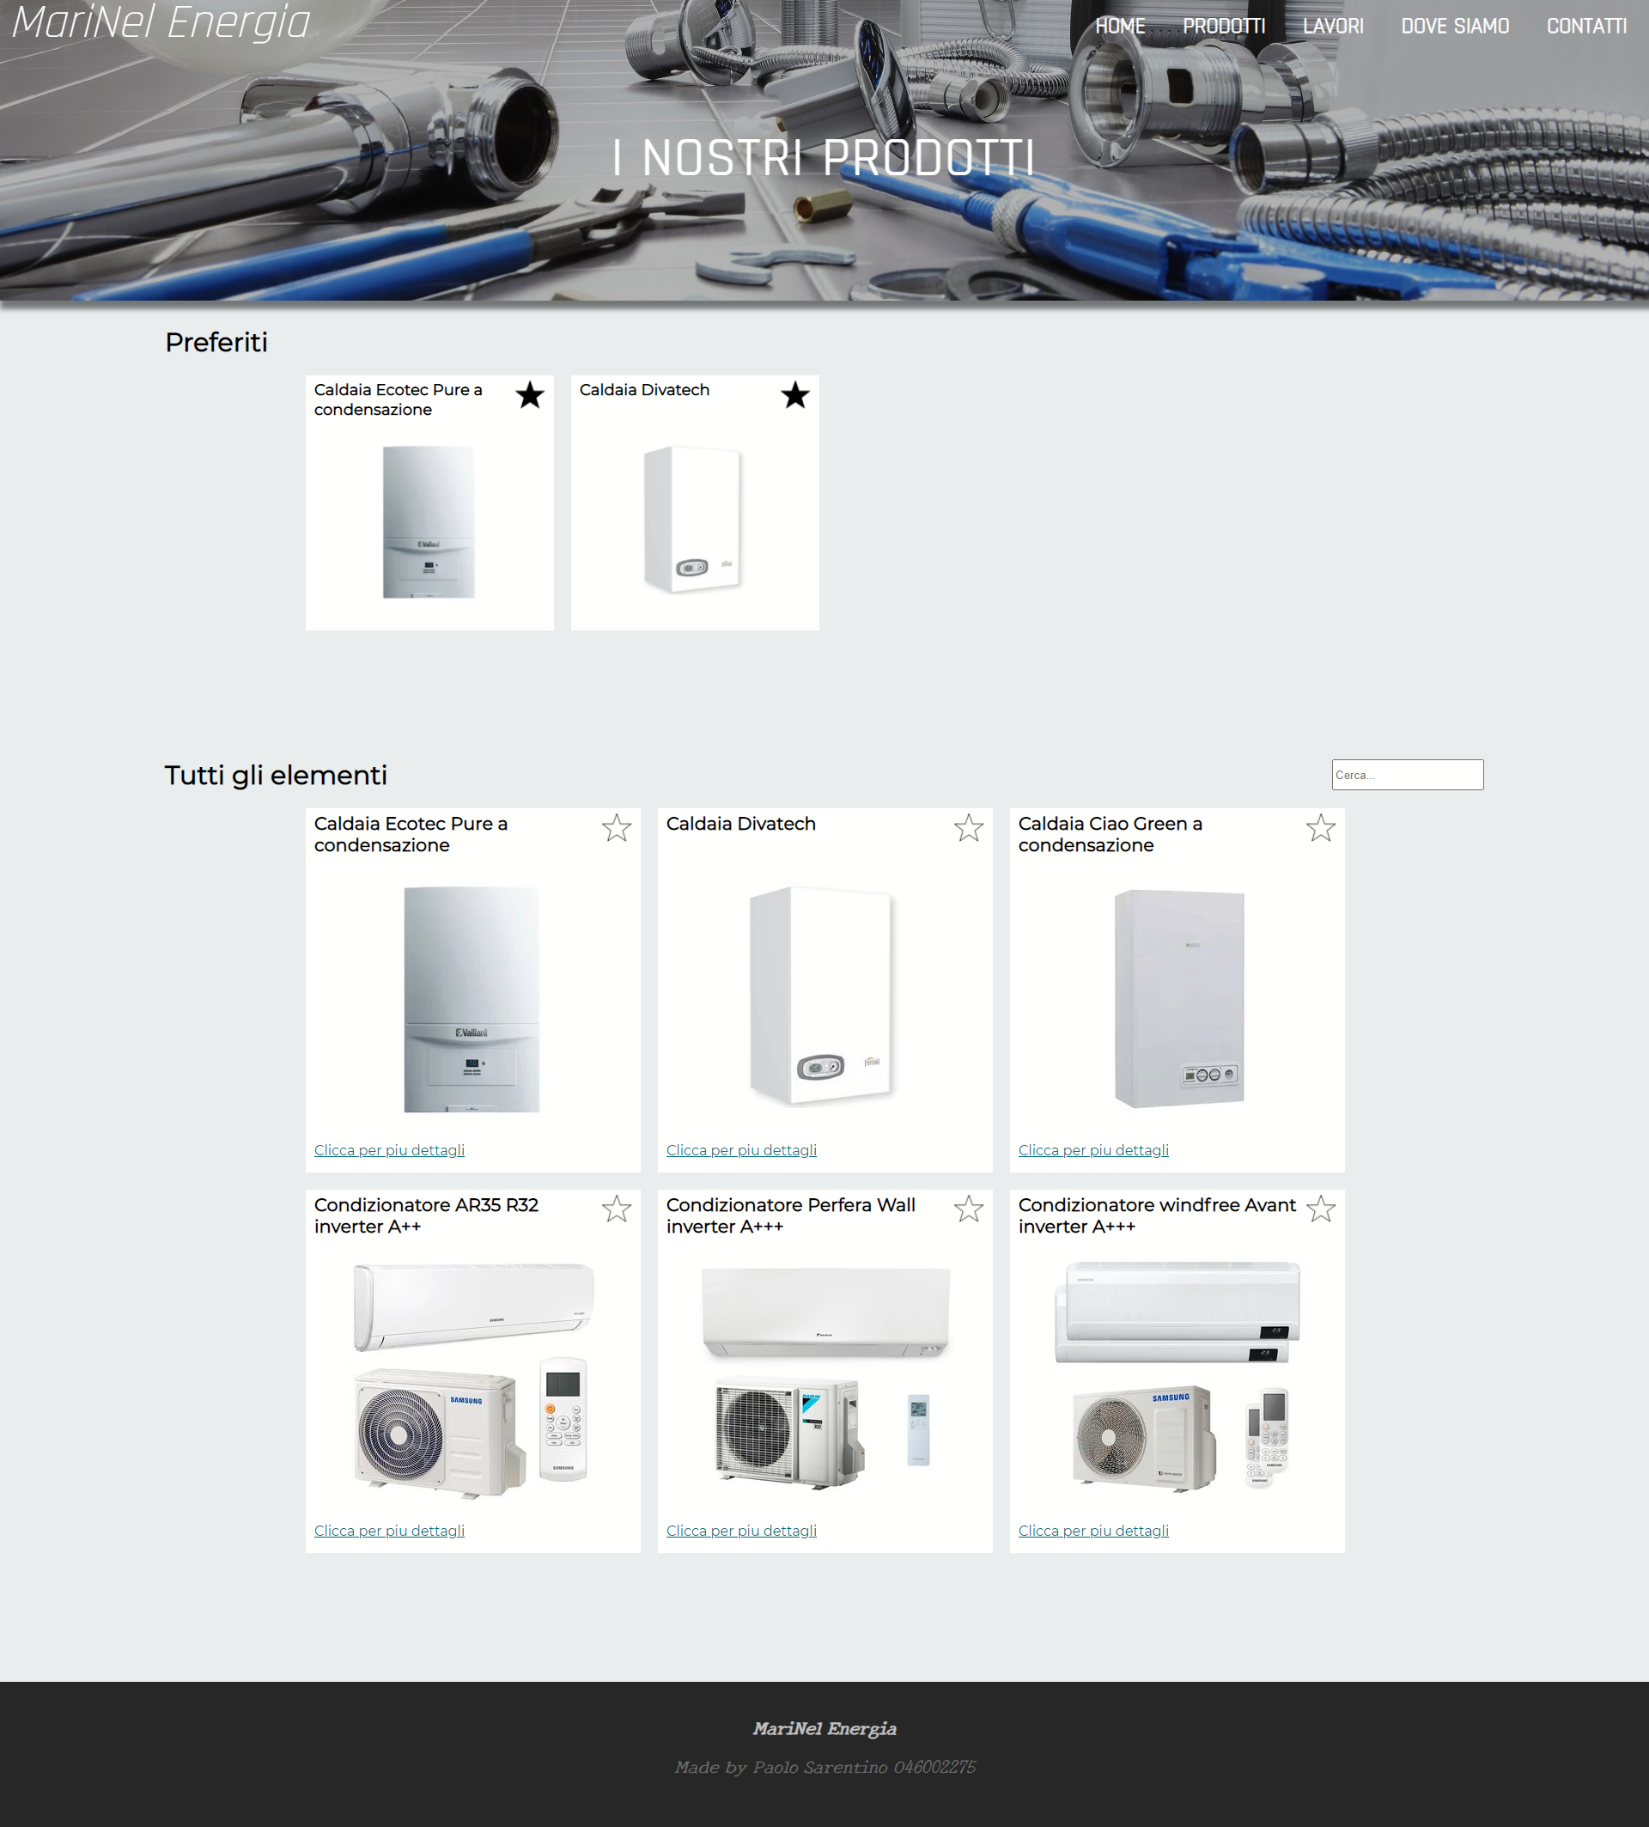
Layout complessivo

Slide 4

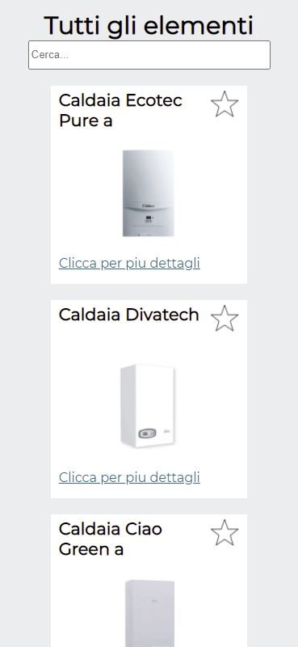
Layout complessivo mobile

Slide 5
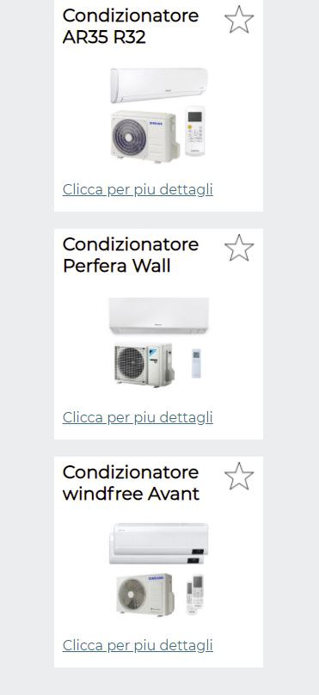
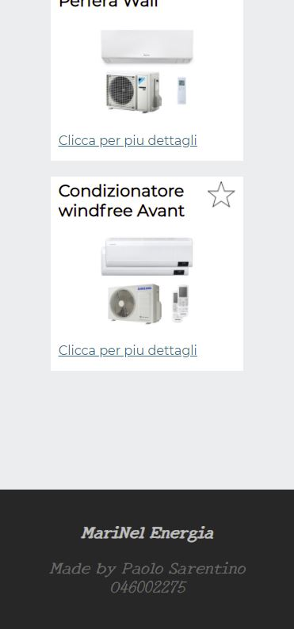
Layout complessivo mobile

Slide 6

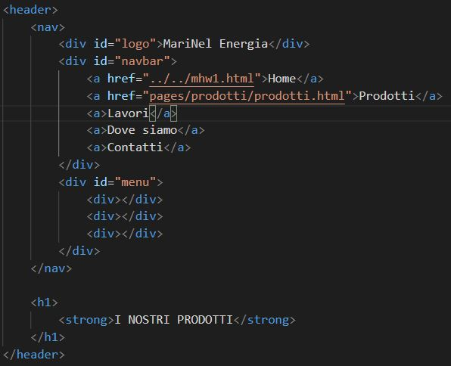

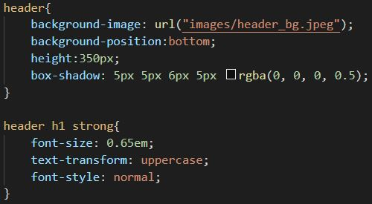
Header
Header mobile

Slide 7
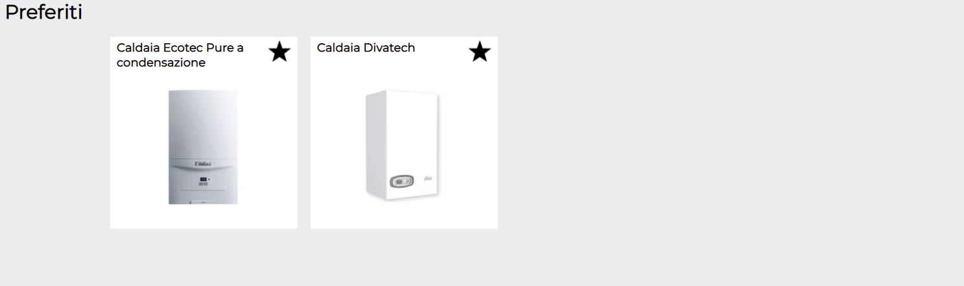
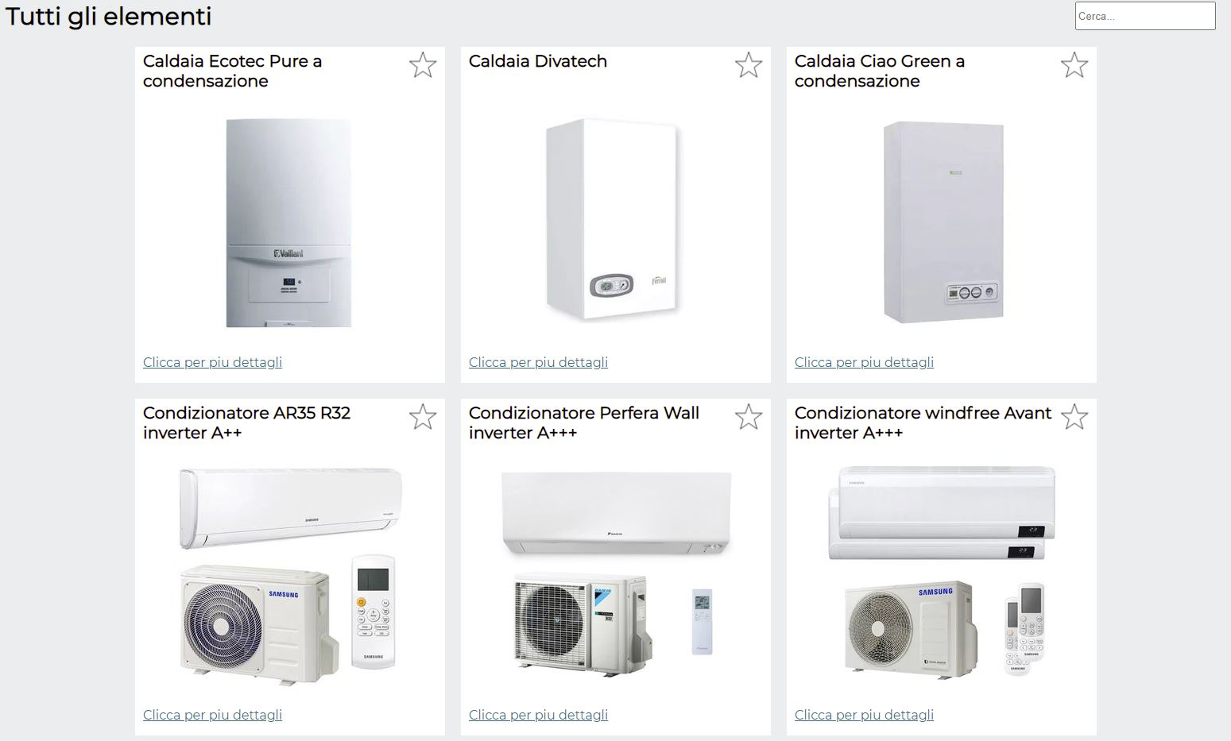
Sezione contenuti

Slide 8
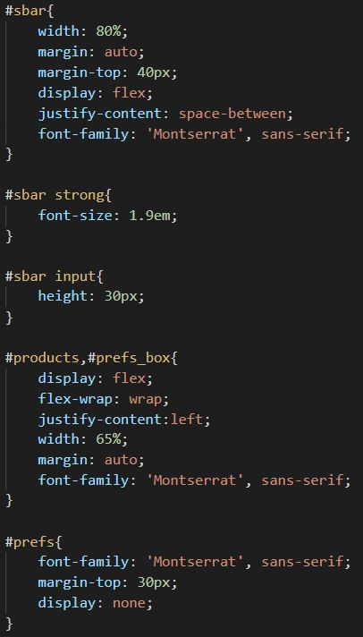
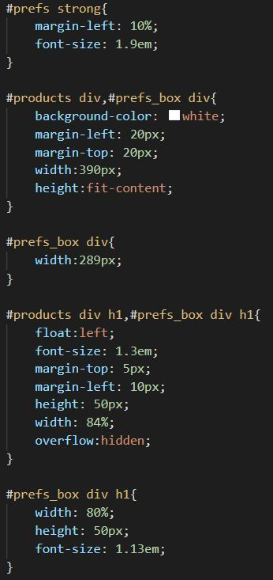
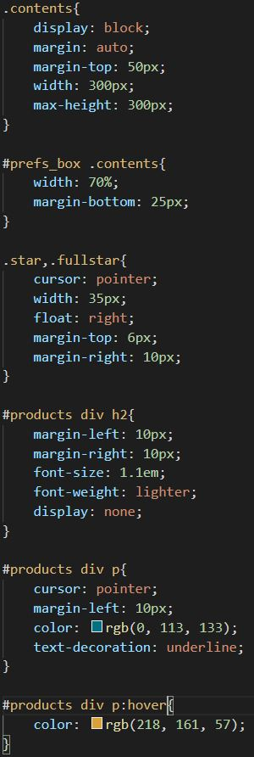
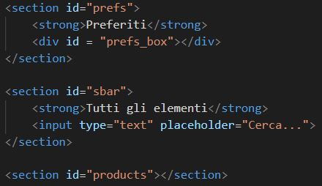
Sezione contenuti

Slide 9

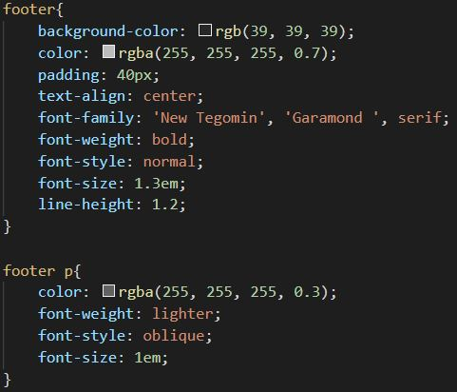
Footer

Slide 10
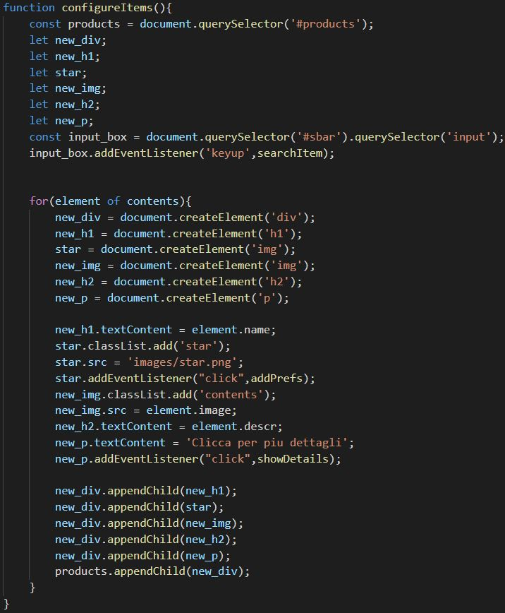
Script JavaScript

Slide 11
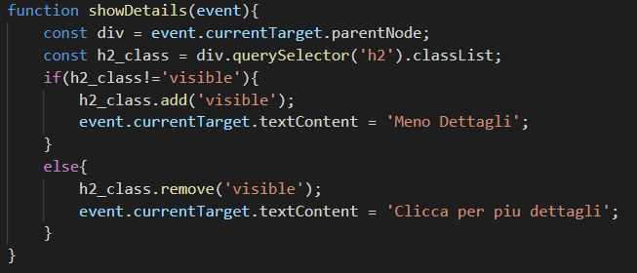
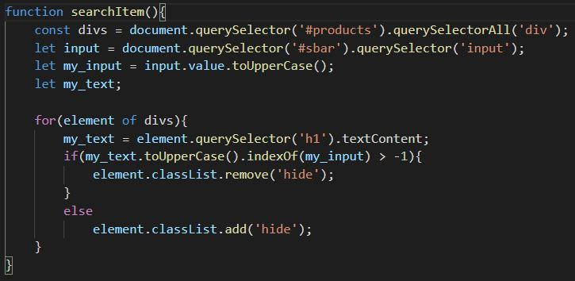
Script JavaScript

Slide 12
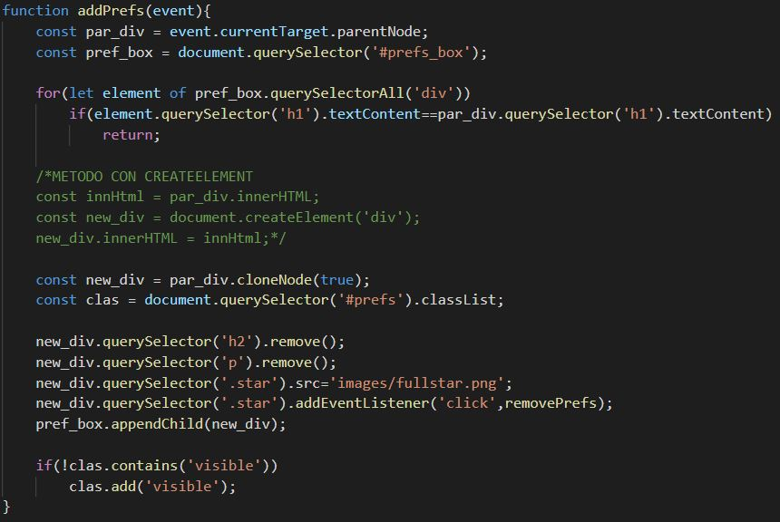
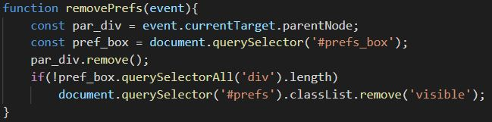
Script JavaScript

